Slide 1
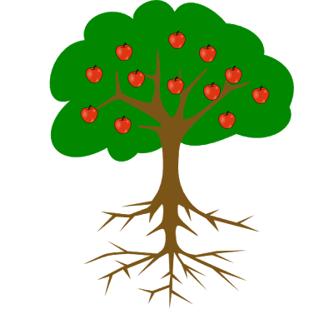
Rekomendacijos
KAIP TAPTI
GERA DIRVA
VAISINGAM
MEILĖS MEDŽIUI AUGINTI?
parengė Agnė Milieškienė

Slide 2
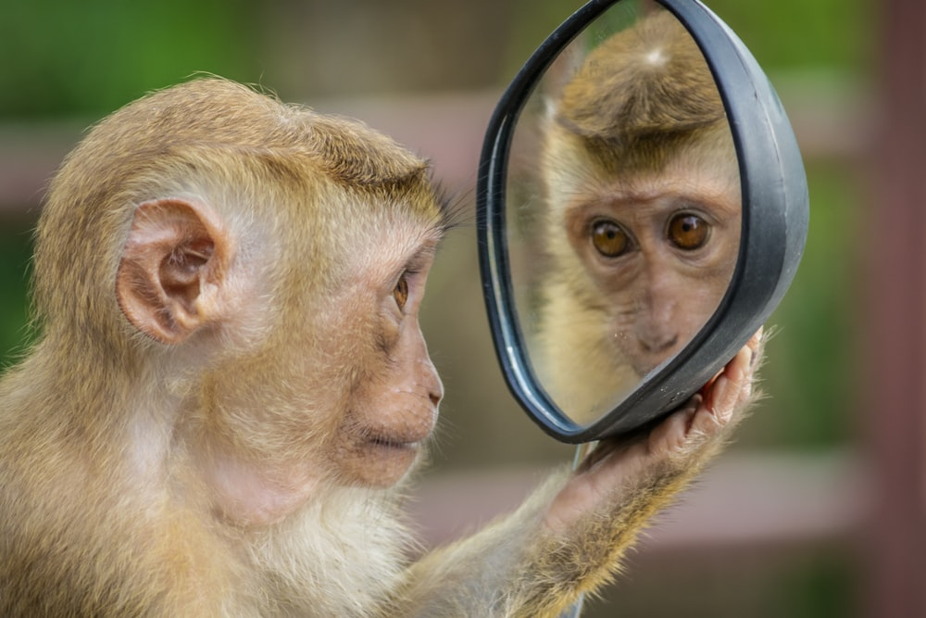
1. SAVĘS
PAŽINIMAS
BEI UGDYMAS
SAVO POREIKIŲ PAŽINIMAS, GEBĖJIMAS JUOS PATENKINTI PAČIAM
SAVO GERŲJŲ SAVYBIŲ, DORYBIŲ BEI ĮPROČIŲ UGDYMASIS

Slide 3
BŪDAI kaip tą pasiekti:
  Kas du mėnesius pradėti ugdytis po vieną naują norimą savybę ar įprotį;
  Susirasti draugą ar draugų grupę, kurie irgi nori tobulėti panašiose srityse (savęs pažinimo, įpročių ugdymo);
  Kas vakarą parašyti sau ar draugui, kaip man šiandien sekėsi su ta savo konkrečia savybe/įpročiu.

Slide 4
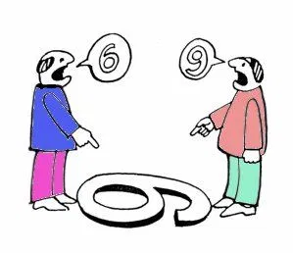
2. MOKĖJIMAS BENDRAUTI IR BEDRADARBIAUTI
TINKAMA KOMUNIKACIJA, KITO ŽMOGAUS SUPRATIMAS
GEBĖJIMAS SPRĘSTI KONFLIKTUS

Slide 5
BŪDAI kaip tą pasiekti:
  Bandyti įveikti baimę bendrauti su žmonėmis, to gyvenime prireiks :) - (čia tiems, kas turi baimę...);
  Stengtis nepasišalinti iš santykių, jei juose įvyko konfliktas, bet išsiaiškinti, spręsti juos (nebent tai tavo „ex“);
  Stengtis objektyviai apmąstyti savo turėtus konfliktus arba nesusipratimus santykiuose (padeda pamatymas iš kito žmogaus perspektyvos arba asmeninė refleksija).

Slide 6
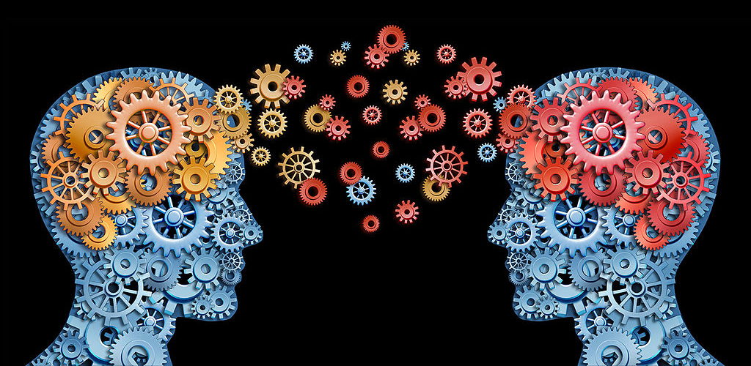
3. Žinios apie santykius
JUOSE TIKRAI VEIKIA DĖSNIAI!
KAS YRA MEILĖ?; SANTYKIŲ ETAPAI, SANTYKIŲ KLAIDOS,
VYRŲ IR MOTERŲ PSICHOLOGINIAI SKIRTUMAI IR T. T.

Slide 7
BŪDAI kaip tą pasiekti:
  Dalyvauti pamokose pas mane! :D
  Skaityti knygas apie santykius, dalyvauti seminaruose (juose yra daug kitų žmonių patirties ir išminties);
  Merginas kviečiu į „Merginų susitikimus“ (daugiau info kitoje skaidrėje)

Slide 8

Ateik, dalinkis, atrask!
MOODLE
FACEBOOK
INSTAGRAM

